Slide 1
La France dans le monde

Slide 2
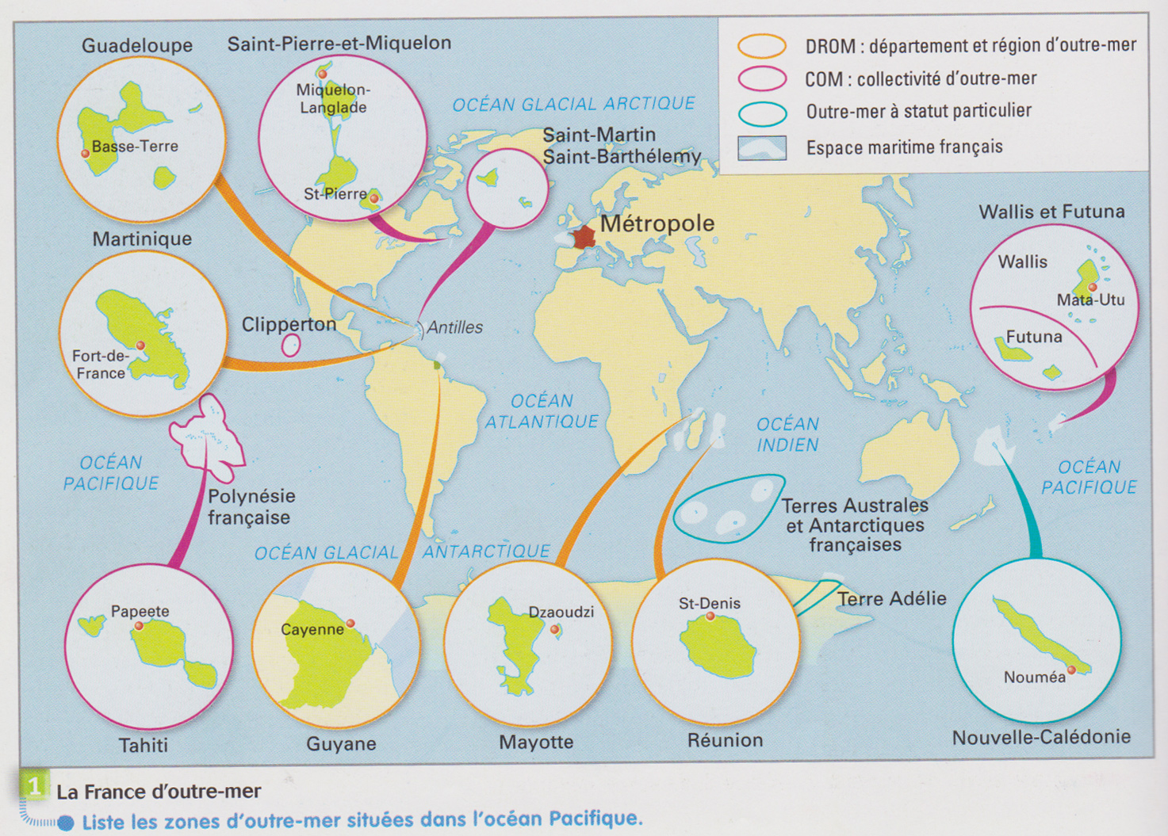

Slide 3
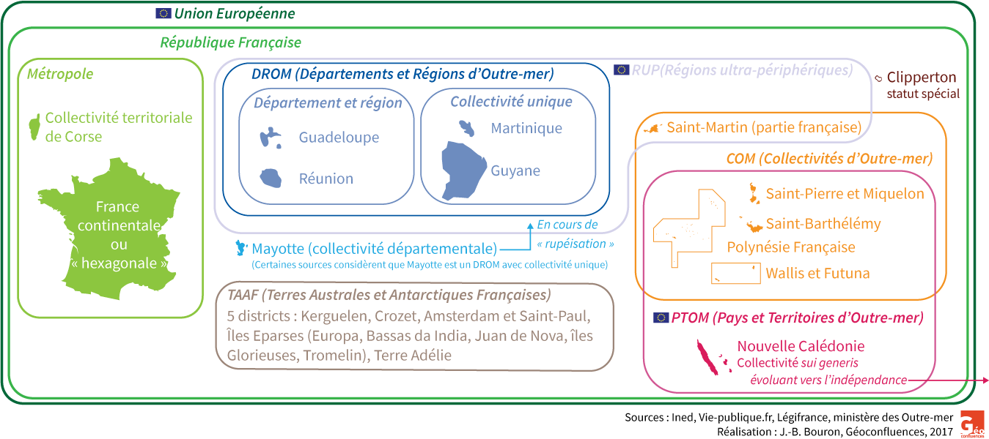

Slide 4
La Réunion, centre des FAZSOI ( Force armée zone sud océan indien)
Le COMSUP FAZSOI dispose d’un état-major interarmées et commande 1 600 militaires et plus de 300 civils de la Défense
Les forces armées postées à la Réunion sont composées d'unités des trois armées :
- l’armée de Terre avec :
le 2e régiment de parachutistes d’infanterie de Marine (2e RPIMa), implanté à Pierrefonds à Saint-Pierre (La Réunion) ;
- la Marine nationale avec :
la base navale de Port des Galets, qui assure le soutien des bâtiments affectés à La Réunion et constitue leur port d’attache
un bâtiment multi-missions : le « Champlain »
deux frégates de surveillance : le « Nivôse » et le « Floréal », embarquant un hélicoptère Panther (aéronef présent et ayant ses locaux techniques basés sur le Détachement air 181) ;
un patrouilleur polaire : « L’Astrolabe », appartenant aux TAAF ;
un patrouilleur : le « Malin »
- l’armée de l’Air avec un détachement air, le DA 181, co-localisé avec l’aéroport international « Roland Garros » de La Réunion, et comprenant une unité navigante : l’escadron de transport (ET50), équipé de deux avions de transport Casa.

Slide 5



Slide 6
Les 12 FTN françaises dans les 200 premières

Slide 7
Les fragilités de l’économie française
Des productions de moyennes gammes: peu de firmes importantes dans les NTI, la biotech ou l’électronique de ointe. Dépenses de R&D insuffisantes et universités trop fragmentées.
Des PME trop fragiles: un tissu entreprenarial marqué par le nombre de PME fragiles, peu innovantes, mal intégrées aux FTN et tournées vers le marché national.
Une économie jugée trop rigide: coût du travail excessif, législation du travail et des entreprises trop importante, climat social perturbé, taxes trop élevées.

Slide 8
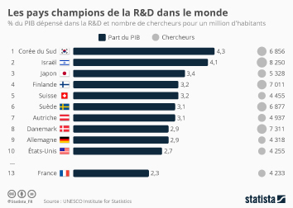
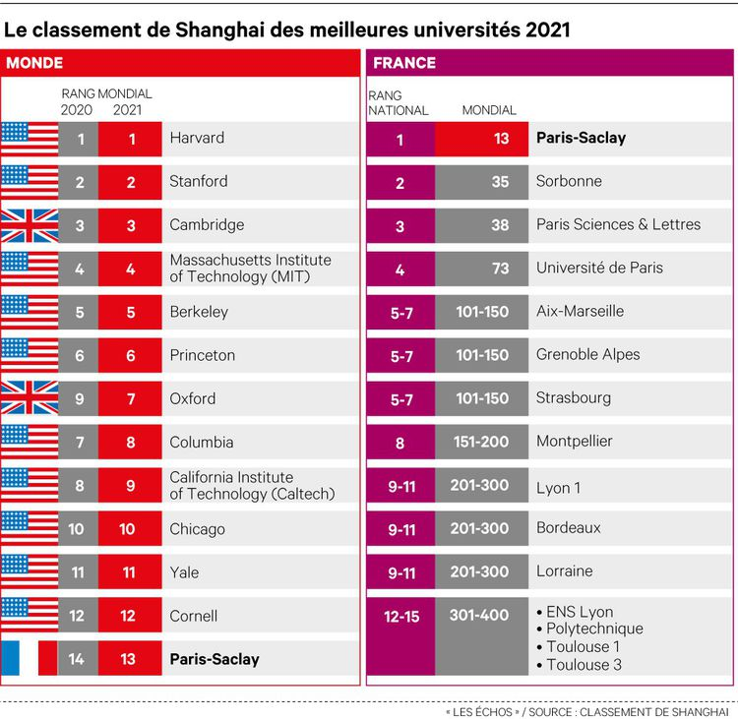

Slide 9
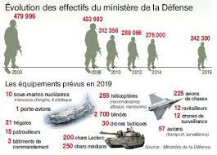
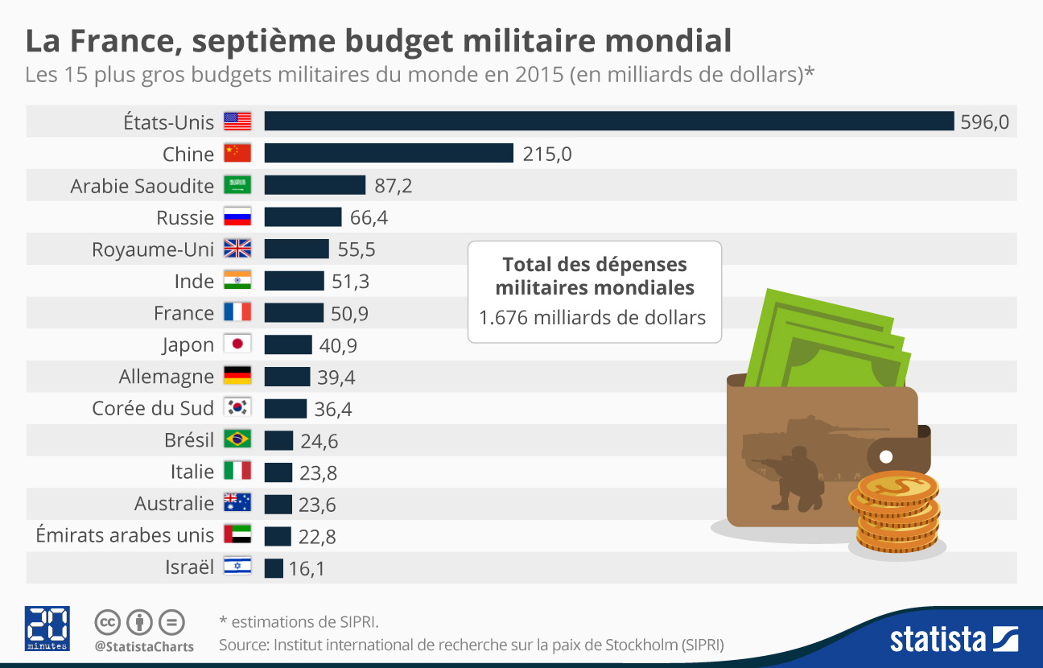

Slide 10
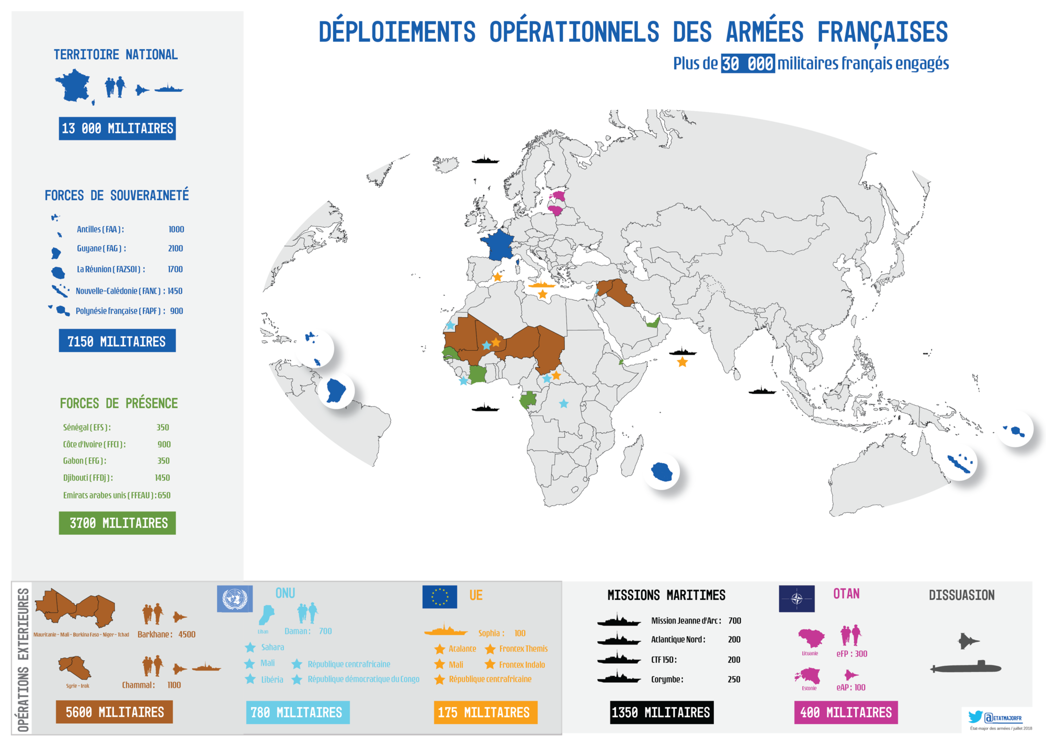

Slide 11
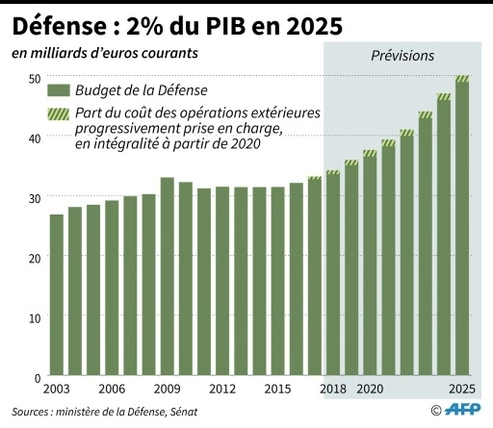

Slide 12
